Slide 1
Критический дискурс в социологии (на примере дебатов о теории институциональных матриц в России и за рубежом
Кирдина-Чэндлер Светлана Георгиевна.
д.с.н., Институт экономики РАН

Slide 2
Мотивация
История, случившаяся в городе Чикаго в январе 2017 года.
(очередная конференция Ассоциации эволюционной экономики (AFEE), проводимая «под зонтиком» ASSA (Allied Social Science Association) - крупнейшей американской Объединенной ассоциации общественных наук
Доклад проф. Хайдена (Gregory Hyden) «An Evaluation of Institutional Matrices Theory which was Designed to Illustrate Differences between Russian and Western Political Economies» («Оценка теории институциональных матриц с целью показать различия между российской и западной политическими экономиями») , опубликован в “Journal of Economic Issues”, 2017. Vol. 51. № 2. Pp. 467-475.

Slide 3
Мотивация (продолж.)
Можно ли оставаться в рамках позитивной науки, занимаясь исследованием общества?
О дискуссии двух президентов ISA:
«Позитивистский» манифест Петра Штомпки за «единую социологию для множества социальных миров» (2014): «социология подразумевает ряд интеллектуальных усилий, чья цель – углубление понимания механизмов и паттернов социальной жизни, посредством систематических и методологически контролируемых исследований».
«Публичная социология», ориентированная на организацию диалога между социологами и их аудиторией в конкретных странах, реализацию общественно значимых целей, включающая ценности, «чтобы напомнить нам, что мир может быть другим» (Майкл Буравой, 2004 ASA presidential address) .

Slide 4
Структура доклада
Критический дискурс в социологии (особенности академического чтения).
Теория институциональных матриц как объект критики.
Классификация критик: «рассудительная» , «наступательная», camouflage-стратегия.
Что после критики? Пример позитивного ответа.

Slide 5
Доклад как продолжение темы…
Анализ особенностей критического социологического дискурса продолжает обсуждение этой темы на страницах журнала «СОЦИС»
(см. Олейник А.Н., Кирдина С.Г., Попова И.П., Шаталова Т.Ю. Как ученые читают друг друга: основы теории академического чтения и ее эмпирическая проверка // СОЦИС. 2013. № 8.
Кирдина С.Г. О некоторых проблемах нашего социологического дискурса // СОЦИС. 2016. № 3.
…

Slide 6
О критическом дискурсе
(особенности академического чтения)

Slide 7
Некоторые пояснения
Не critical theory в социологии (связанная с нео-марксистами Франкфуртской школы 1930-х гг.)
Не критическая функция социологии, что подразумевает «критические дебаты о дисциплине внутри исследовательских программ и между ними» (Майкл Буравой)

Slide 8
Критический дискурс как часть научного дискурса
Научный дискурс - способ научной коммуникации (в нашем случае опосредованный текстом).
Предполагается, что он строится на:
- строго обоснованных основаниях;
- фактах, прошедших эмпирическую проверку или подтвержденных в ходе авторитетной экспертизы;
- базируется на соответствующих этим основаниям профессиональных ментальных стереотипах, которые служат средством объединения исследователей в единое сообщество, «обеспечивают групповую конвенцию и профессиональное взаимопонимание» (Плахов, 2011: 64).

Slide 9
Понимание как основа критического дискурса
Понимание предполагает, что читатель (коллега по цеху) использует авторский текст как точку отчета прежде всего для того, чтобы идентифицировать смысл, вложенный автором.
Подразумевается приоритетность позиции автора, а читатель придерживается кооперативной стратегии, предполагающей сотрудничество между автором и читателем как членами одного научного сообщества.
https://www.google.ru/search?q=%D0%BF%D0%BE%D0%BD%D0%B8%D0%BC%D0%B0%D0%BD%D0%B8%D0%B5+%D0%BA%D0%B0%D1%80%D1%82%D0%B8%D0%BD%D0%BA%D0%B8&newwindow=1&tbm=isch&tbo=u&source=univ&sa=X&ved=0ahUKEwj3o-aS8InXAhXrCJoKHVkNDW4QsAQIJw&biw=1248&bih=566#imgrc=yYkO6O9aZbJ

Slide 10
Интерпретация как основа критического дискурса
https://www.google.ru/search?newwindow=1&tbm=isch&q=%D0%B8%D0%BD%D1%82%D0%B5%D1%80%D0%BF%D1%80%D0%B5%D1%82%D0%B0%D1%86%D0%B8%D1%8F+%D0%BA%D0%B0%D1%80%D1%82%D0%B8%D0%BD%D0%BA%D0%B8&spell=1&sa=X&ved=0ahUKEwj58IOy8YnXAhWjK5oKHVUPA64QBQgkKAA&biw=1248&bih=566&dpr=1.5#imgrc=rCSnySQE0xf9_
Интерпретация, по сравнению с пониманием, предполагает гораздо больше степеней свободы читателя как участника дискурса, в том числе и возможность находить в текстах новые смыслы (Norris, Philips, 1994: 402).
Если понимание подразумевает приоритетность точки зрения автора, то при интерпретации приоритетной становится позиция читателя. Причем в таком случае читатель чаще придерживается не кооперативной, а критической, состязательной стратегии.

Slide 11
Возможен ли оптимум?
Идеальной является «золотая середина», когда кооперативный и состязательный подходы дополняют друг друга - тогда можно говорить о «незаинтересованной критике". В таком случае, требование судить "без пристрастия" (Goldgar, 1995: 113) означает сотрудничество в развитии знания. Однако специалисты отмечают, что такие ситуации встречаются редко. Фактический читатель чаще всего либо встает на точку зрения автора, либо критикует его, зачастую игнорируя авторские аргументы и удовлетворяясь поверхностным чтением.

Slide 12
Особенности гуманитариев☹
Дисциплины, которые могут быть охарактеризованы как парадигматические науки, то есть те, в которых ученые в большинстве согласны между собой по поводу исходных предположений, характеризуются более выраженной тенденцией к сотрудничеству.
Об этом свидетельствует, например, сравнение отзывов, с одной стороны, в области искусства и социальных наук, а, с другой стороны, отзывов в сфере естественных наук: в последних похвала значимо преобладает над критикой (Hartley, 2006: 1196).

Slide 13
Теория институциональных матриц (ТИМ)как объект критики
(на основе дебатов в России и за рубежом)

Slide 14
Когнитивный (познавательный) диссонанс (Leon Festinger, 1919–1989)
Тенденция личности отказываться от той информации, которая бросает вызов убеждениям, или вообще отрицать ее.
Поэтому, на мой взгляд, новые теории, особенно в социальных науках, имеют своих потенциальных сторонников и оппонентов еще до того, как будут предъявлены. Изложение лишь помогает четче определиться с кругом концептуальных единомышленников или противников.
Вряд ли можно кого-либо в чем-то убедить или переубедить. (Мои внуки, многому научившие меня, раз за разом демонстрируют, в том числе, и эту истину).

Slide 15
«Книгу, как известно, пишут двое – писатель и читатель».

Slide 16
Дебаты по поводу теории институциональных матриц (ТИМ)
Терин Д. Ф. 2001. "Запад" и "Восток" в институциональном подходе к цивилизации" / Социологический журнал, 2001, № 4.
Романовский Н.В. 2003. Сталинизм и теория институциональных матриц // Социологические исследования. № 5.
Ядов В.А. 2003. Возможности совмещения теоретических парадигм в социологии.// Социологический журнал. № 3.
Цирель С. В. 2003. Еще раз о теории институциональных матриц // Социологические исследования. № 10.
Ясин Е.Г. 2005. Приживется ли демократия в России // М: Новое издательство.
Бессонова О.Э. 2007. Феномен теории институциональных матриц: реставрация устаревшей парадигмы // Экономическая наука современной России. № 2(37),.
Филиппова И.Г. 2011. Институциональная матрица: отказ от экономического детерминизма. // ВІСНИК СХІДНОУКРАЇНСЬКОГО НАЦІОНАЛЬНОГО УНІВЕРСИТЕТУ імені ВОЛОДИМИРА ДАЛЯ № 8(162) Ч.1.
Черныш М. Ф. 2015. Теория институциональных матриц: критический анализ // Социологические исследования. № 10.
Нестеров А.К. 2016. Институциональные матрицы.// Образовательная энциклопедия ODiplom.ru
…
Николов И. 2003. Глобалната икономика - теории и реалност. Глава единадесет. Институционалните матрици и развитето на Русия (книга на С. Кирдина). Изд. Cielda.
Zweyner, J. 2008. Russian Economic Ideas since Perestroika: Between Path Dependence and Paradigm Shift // The History of Economic Thought. Series: The History of Economic Thought in Transitional Countries. Vol. 50, No 1.
Vincent B., Zweynerth J. 2008. Economics in Russia: studies in intellectual history. Ashgate Publishing, Ltd. 198 p.
Laurynas J. 2009. Struktūrosir jų persidengimas: teorija ir praktika. //Politologija . 2 (54).
Kondratienė V. 2013. Subsidiarumo principas kaip priemonė: civilizacijų tapatumui suvokti. / Pradžia. Tomas 5, Numeris 3 (2013). // Societal Studies. No. 5(3)
Sandstrom G. 2014. Instead of capitalism vs. socialism: a proportion-seeking review of two contemporary approaches in China and Russia” // International Journal of Decision Ethics. Summer. Vol. IX.2.
Hyden G. 2017. An Evaluation of Institutional Matrices Theory which was Designed to Illustrate Differences between Russian and Western Political Economies. // Journal of Economic Issues. Vol. 51. № 2.
…

Slide 17
Критический дискурс: case-study
На основе множества текстов представляется интересная возможность проанализировать те паттерны, на которых строится критический анализ.
Дебаты по поводу теории институциональных матриц рассматриваются как своего рода кейс по заявленной теме.

Slide 18
Классификация критик
(«рассудительная» , «наступательная», camouflage-стратегия)

Slide 19
«Рассудительная» критика
Рассудительная критика опирается на понимающие стратегии научной коммуникации (кооперативная, ориентированная на сотрудничество, предполагает доверие).
Интерпретация – при очевидной свободе читателя, - означает «декодирование смысла, воплощенного в тексте», но не произвольную трактовку или искажение этого смысла.
Такая критика стимулирует размышления критикуемых авторов.

Slide 20
Фокусированность «рассудительной» критики
Фотография А.И. Волынского, 2017
«Рассудительная» критика, как правило, четко фокусирована. Она направлена на анализ конкретных аспектов рассматриваемых концепций, внимательное рассмотрение тех положений, которые представляются методологически уязвимыми или недостаточно доказанными. Речь не идет об отрицании концепций как таковых.

Slide 21
«Рассудительная» критика = созидательная критика
“Есть критика ироническая, злобная, несправедливая, нигилистическая и разрушительная; – так критикуют враги. Но есть критика любовная, озабоченная, воспитывающая, творческая даже и тогда, когда – гневная; это критика созидательная; так критикуют верные друзья”.
(Иван А. Ильин)
https://www.google.ru/search?q=%D0%98%D0%BB%D1%8C%D0%B8%D0%BD+%D1%80%D1%83%D1%81%D1%81%D0%BA%D0%B8%D0%B9+%D1%84%D0%B8%D0%BB%D0%BE%D1%81%D0%BE%D1%84+%D0%BF%D0%BE%D1%80%D1%82%D1%80%D0%B5%D1%82&newwindow=1&source=lnms&tbm=isch&sa=X&ved=0ahUKEwjO8uy0i4vXAhVCJVAKHWuECXQQ_AUICigB&biw=1249&bih=567#imgrc=RLAiVSWEiwrJa

Slide 22
Социологический монизм
ТИМ иногда связывается с идеей монизма, т. е. «сведением любого явления к одному какому-нибудь началу». Ибо, как утверждал еще М. Ковалевский, монизм в социологии - это попытка решать бесконечно сложные задачи общественных явлений по методу Уравнения с одним неизвестным.
Вместо монизма, как известно, Сорокин провозгласил последовательный социологический плюрализм.
В крайних формах монизм может приводить к социологическому монизму, который «затрудняет понимание настоящих причин, вызывающих изменения в современном мире».

Slide 23
Различные понимания монизма
МОНИЗМ МЕТОДОЛОГИЧЕСКИЙ - принцип исторического познания, согласно которому существует единственный способ научного познания истории.
МОНИЗМ СОЦИОЛОГИЧЕСКИЙ - принятие экономического порядка за единственную первооснову всех изменений в общественной жизни людей.

Slide 24
Монизм как холизм
"Общей для всех вариантов <социологического> монизма является посылка о том, что любой элемент общества связан с другими элементами данного общества таким образом, что он может быть понят только через понимание всех остальных элементов и через понимание данного общества в целом" (Mandelbaum M. The History of Ideas, Intellectual History, and the History of Philosophy // History and Theory. 1965. Vol. 4. Beiheft 5: The Historiography and thr History of Philosophy. P. 47)
Здесь монизм отождествляется с холизмом.

Slide 25
«За» и «против» социологического монизма
ТИМ близка к монизму в его холистической (мало распространённой)интерпретации.
ТИМ отрицает монизм в методологическом и «детерминистическом» смыслах (Филиппова И.Г. 2011. «Институциональная матрица: отказ от экономического детерминизма»)
Авторская позиция – сосуществование различных теорий, поскольку каждая имеет свои ограничения (сферы приложения).

Slide 26
«Наступательная» критика
Как правило, такого рода критика ориентирована на полное отрицание той или иной концепции.
Базируется на интерпретации, часто связанной с произвольной трактовкой или искажением авторского смысла.
Характерно использование демагогических приёмов, например, «подмена тезиса». (Суть состоит в том, что спорящий с чем-либо строит свое доказательство в предположении, что оппонент сделал какое-либо утверждение (слабое или неверное), создавая у невнимательных читателей ощущение, что это утверждение действительно было сделано. При подмене тезиса, начав с оспариваемого утверждения, спорящий затем переходит к доказательству и обоснованию другого утверждения, выражающего его собственную точку зрения).

Slide 27
Разрушительные функции «наступательной» критики
«Ученые в стремлении к развитию знаний все больше превращаются в оппонентов и противников, если не врагов. Состязательный характер взаимодействия между автором и читателем предполагает параллели с судебным разбирательством или даже с полем боя» (Олейник и др., 2013:33).
Отмечено, что "скептически настроенный читатель" [Spektor-Levy et al., 2009: 876] не испытывает большой симпатии к автору и его намерениям.
Преобладание такой критики в обезличенной (посредством текстов) научной коммуникации подрывает возможность сотрудничества автора и читателя.

Slide 28
Camouflage-стратегия
Порой «наступательная критика» камуфлирует задачу продвижения собственных взглядов и концепций. Довольно часто агрессивность «критических» высказываний прямо пропорциональна усилиям по promotion собственных теоретических построений.
В этом случае «критикуемые» работы используются в основном для аргументации альтернативной их содержанию собственной позиции.
Характерным приемом в данном случае является искажение реальной точки зрения якобы цитируемого автора, сопровождаемое вульгаризацией «анализируемых» идей.
Такой изначально предвзятый дискурс сопровождается и другими чертами, обычно несвойственными для квалифицированной научной полемики (несоблюдение правил цитирования , «неконвенциональная» стилистика, «уничижающие эпитеты и т.п.).

Slide 29
Конкуренция и сотрудничество в науке
С одной стороны, наука - это естественная площадка для «соревнования эгоизмов». Если ученый не будет концентрироваться прежде всего на изучаемом предмете, не будет сосредоточен на собственном исследовании, не будет предпочитать «свое» «общественному», вряд ли он добьется высоких результатов. Это во многом объясняет эгоистические стратегии поведения социологов в конкуренции за «место под социологическим солнцем».
С другой стороны, исследователь не может развиваться вне сообщества ученых. Поэтому кооперация необходима и должна быть сохранена - в науке не может быть одного безусловного победителя.
Отметим, что в настоящее время действует ряд факторов, которые способствуют распаду кооперативных стратегий и росту индивидуальной конкуренции (в условиях перехода к грантовому финансированию, внедрению конкурсных процедур и общего тренда социально-экономического развития).
Какой в этих условиях станет социальная норма научного и критического дискурса?

Slide 30
Идеологическая ангажированность
«Идеологическая ангажированность» связана с приверженностью собственной политической системе ценностей. Она имеет место тогда, когда исследователь использует социологию как «символическое оружие» (выражение взято из работы Ж. Може «Социологическая ангажированность», 1999) для защиты и продвижения собственной позиции с помощью результатов социологической работы.
Очевидно, что любой исследователь не может не иметь тех или иных политических взглядов. Задача состоит в том, чтобы уметь отрешиться от них и осуществить непредвзятое исследование (еще Макс Вебер писал о значении «ценностной непредвзятости») – эта трудная работа требует от социологов высокого уровня профессионализма.

Slide 31
Рост идеологизации в современном мире
Идеологизация социологического дискурса отражает рост идеологизации современного мира.
Личные эмпирические наблюдения позволяют предположить, что в западных странах уровень идеологических противостояний в настоящее время существенно выше, чем в России. Работа на европейских и американских конференциях это очевидно демонстрирует.
Одна из причин состоит в радикализации общественного сознания, вызванного ростом неопределенности перспектив развития западного мира.

Slide 32
Изменение глобальной конфигурации

Slide 33
Что после критики?
(пример позитивного ответа)

Slide 34
Одно из направлений критики
Еще в 2001 г. была высказана гипотеза об определяющем характере связи между характеристиками среды, в которой развивается государство, и типом доминирующей в нем на протяжении истории институциональной матрицы (Кирдина, 2001: 82-83). При этом предполагалось, что связь имеет нелинейный характер.
Однако, уже в первых откликах после публикации теории институциональных матриц справедливо отмечалось, что это фундаментальное предположение было лишь проиллюстрировано отдельными примерами, но не доказано статистически. Оно не имело статуса «эмпирически доказанного факта» (Терин, 2001:35). «В то же время на вопросы – имеют ли выявленные закономерности абсолютный или статистический характер…- ответа нет» (Цирель, 2003: 145).

Slide 35
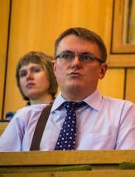
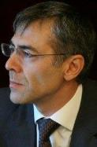
Notes:
Ответ потребовал более 15 лет и усилий большой команды.

Slide 36
Данные для анализа
Использовался широкий набор географических индикаторов (более 150).
Использованные базы данных:
www.worldbank.org; www.cia.gov; www.gapminder.org; http://faostat3.fao.org; http://www.indexmundi.com; http://en.wikipedia.org; http://unstats.un.org; http://www.world-nuclear.org; http://www.bp.com; http://minerals.usgs.gov.

Slide 37
Data mining анализ
Использовался метод оптимальных достоверных разбиений - ОДР, преимуществом которого является возможность выявлять связи нелинейного типа, что позволяло проверить высказанную гипотезу. Метод ОДР основан на оптимальном разбиении интервалов значений независимых (объясняющих) переменных или совместных областей значений пар переменных (Senko, Kuznetsova, 2006). Разделяющая способность разбиения оценивается с помощью статистики критерия χ². Верификация закономерностей производится с помощью перестановочных тестов, позволяющих в случае двумерных моделей оценить значимость различий по каждой из двух используемых переменных Kusnetsova, Kostomarova, Sen’ko, 2014). См. также
Кирилюк И.Л., Волынский А.И., Круглова М.С., Кузнецова А.В., Рубинштейн А.А., Сенько О.В. Эмпирическая проверка теории институциональных матриц методами интеллектуального анализа данных. // Компьютерные исследования и моделирование. 2015.
Среди более чем 150 были идентифицированы 26 (в основном климатических) параметров, которые позволяют достоверно выделять страны с преобладанием Х- или Y-матрицы.

Slide 38
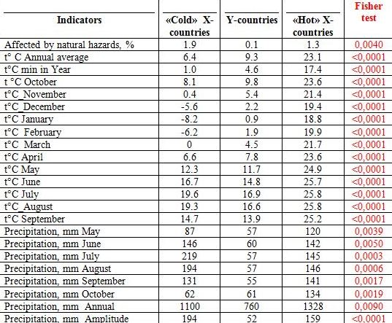

Slide 39
Основной результат
Определены географические признаки, существенно различающиеся для стран с доминированием Х- и Y-матрицы:
- Температуры воздуха
- Осадки
- Природные риски
Выделены три группы стран: «жаркие» Х-страны и «холодные» Х-страны, а также группа Y-стран, занимающих «срединное положение» между ними.
(см. Кирдина С.Г., Кузнецова А.Н., Сенько О. В. «Климат и институциональные матрицы» // СОЦИС, № 9. 2015. С. 3-13).

Slide 40
«Холодные»
Х-страны
Y-страны
«Жаркие»
Х-страны
t°C
за год
6.4
9.3
23.1
t°С
min
1.0
4.6
17.4

Slide 41
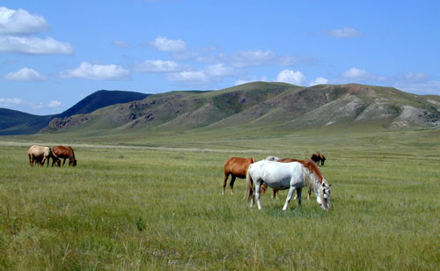
«Холодные»
Х-страны
«Жаркие»
Х-страны
Y-страны
Осадки
за год, мм
100
760
1328
Амплитуда
осадков, мм
194
52
159

Slide 42
Пострадавшие от бедствий, %
Холодные Х-страны - 1.9
Y-страны - 0.1
Жаркие Х-страны - 1.3

Slide 43
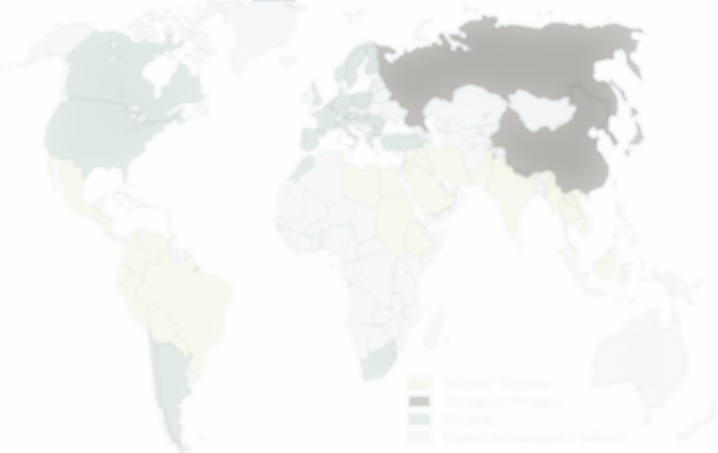
«Жаркие» Х-страны (34)
Боливия, Бразилия, Венесуэла,
Вьетнам, Гватемала,
Гондурас,
Доминиканская Республика,
Египет, Индия,
Индонезия,
Иордания, Ирак, Иран,
Камбоджа, Колумбия,
Куба, Лаос, Ливия,
Малайзия,
Мексика, Мьянма,
Никарагуа, Пакистан,
Парагвай, Перу,
Саудовская Аравия, Сирия,
Судан, Таиланд, Тунис,
Филиппины, Шри Ланка,
Эквадор, Эфиопия
Y-страны (25)
Австрия, Аргентина,
Бельгия,
Болгария,
Великобритания,
Венгрия,
Дания, Германия, Греция,
Испания, Италия,
Канада, Марокко,
Нидерланды,
Норвегия,
Польша, Португалия,
Румыния, США, Турция,
Финляндия,
Франция, Швеция
Чили,
Южно-Африканская
Республика
«Холодные»
Х-страны (6)
КНР, КНДР, Непал,
Республика Корея,
Россия, Япония

Slide 44
Распределение стран
Notes:
Можно видеть, что Y-страны располагаются в более умеренной климатической зоне.

Slide 45
Характер выявленной закономерности
Известно, что применение статистического метода можно применять только к совокупностям, а не к конкретным объектам, образующим эти совокупности.
Тем не менее, статистический метод в данном случае позволил с высокой долей вероятности прогнозировать наличие исследуемых признаков (в нашем случае – доминирования Х- или Y-матрицы) у изучаемых объектов (в нашем случае – государств), если известны внешние условия (в нашем случае показатели климата). Поэтому мы полагаем, что можно говорить о статическом законе, выявленном в настоящем исследовании.

Slide 46
«Жить в обществе и быть свободным от общества нельзя»
Оставаться в рамках позитивной науки – мечта не только Петра Штомпки, но и многих поколений ученых – вряд ли достижима в общественных науках.
Критический дискурс в социологии по поводу концепций, которые предъявляются в позитивистском ключе по образцам концепций в естественных науках (например, так позиционируется теория институциональных матриц), показывает, что они неизбежно становятся частью идеологического дискурса.
Такое понимание актуализирует, на мой взгляд, роль и значение индивидуальных и коллективных просветительских стратегий в социологическом сообществе.

Slide 47
Об оптимистических перспективах
В заключение хочется повторить слова нашего замечательного «социолога № 1» Виктора Александровича Ядова, сказанные им в интервью 2011 г.: «Я оптимист относительно будущего нашей социологии».

Slide 48
Благодарю за внимание!
Критический дискурс в социологии (на примере дебатов о теории институциональных матриц в России и за рубежом)
Кирдина-Чэндлер Светлана Георгиевна,
д.с.н., Институт экономики РАН, г. Москва
kirdina@bk.ru
www.kirdina.ru

